Slide 1
LE PARTAGE DU MONDE, de l’an 200 av. JC à nos jours Esquisse d’une histoire géopolitique universelle Mardi 14 mai 2024 (13/15) 8ème période : 1815-1914 Europe et Russie à la conquête de l’Orient et de l’Asie 1839-1856 : L’Europe, l’Empire ottoman des Tanzimat Le retour de la question d’Orient et la guerre de Crimée Suite et fin…

Slide 2
8ème période : 1815-1914 Europe et Russie à la conquête de l’Orient et de l’Asie 1839-1856 : L’Europe, l’Empire ottoman des Tanzimat Le retour de la question d’Orient et la guerre de Crimée
1839 : Naissance de l’ère des Tanzimat
1808-1839 : Sous Mahmoud II, 1ère modernisation de l’Empire ottoman : La fin des janissaires et des spahis, remplacés par une armée turque de conscription ; La recentralisation met fin aux pouvoirs locaux autonomes
Nov. 1839 : Les Tanzimat : Suppression des inégalités religieuses, égalité juridique de tous les sujets et naissance d’une citoyenneté ottomane ; Sécularisation de l’Etat et établissement de tribunaux séculiers ; Suppression des fermes et naissance d’une véritable administration fiscale ; Mises en place d’une gendarmerie, d’un système régulier de recrutement militaire, d’un enseignement secondaire et supérieur et de ministères de plein exercice
1840-1853 : Le retour de la question d’Orient : L’affaire des Lieux Saints en Palestine et le printemps des peuples en Moldavie-Valachie ; Le déclenchement de la guerre de Crimée
1844 : La pression russe à travers le mémorandum de Nicolas 1er : Protection des minorités chrétiennes et à court terme, partage de l’Empire ottoman
1840-1852 : La crise des Lieux Saints à Bethléem et Jérusalem : En Palestine, prosélytisme britannique des protestants et du sionisme chrétien ; Réaction orthodoxe et réaction catholique de la France qui réclame une internationalisation de Jérusalem ; A la Pâques 1846, querelle violente entre catholiques et orthodoxes ; La crise religieuse devient une crise politique entre la France et la Russie
1848-1849 : Le Printemps des peuples : En Moldavie, Valachie et Transylvanie hongroise, l’intervention de la Russie et de l’Autriche met en échec le soulèvement des Roumains
Jan.-Oct. 1853 : Crise entre la Russie et l’Empire ottoman soutenu par la France et la Grande-Bretagne ; Déclenchement de la guerre de Crimée

Slide 3
Oct. 1853-Mars 1856 : La guerre de Crimée : La Russie vaincue face à une coalition France-Grande Bretagne-Empire ottoman-Piémont Sardaigne ; Le traité de Paris entérine l’intégrité de l’Empire ottoman
Oct. 1853-Jan. 1854 : Conflit russo-turc en Moldavie ; Attaque navale des Russes à Sinope et entrée de la flotte franco-britannique en mer Noire
Mars-juin 1854 : France et Grande-Bretagne entrent en guerre contre la Russie et envoient un corps expéditionnaire à Varna ; Mais avec l’accord des Ottomans, l’Autriche occupe la Moldavie-Valachie et la Russie s’en retire
Sept. 1854-Sept. 1855 : Le siège de Sébastopol
Oct.-Nov. 1855 : Derniers mouvements : Les Alliés occupent les bouches du Dniepr ; Au-delà du Caucase, les Russes s’emparent de Kars
Mars 1856 : Traité de Paris : La Russie renonce à toute ingérence dans l’Empire ottoman ; Elle cède les bouches du Danube ; Démilitarisation de la mer Noire

Slide 4
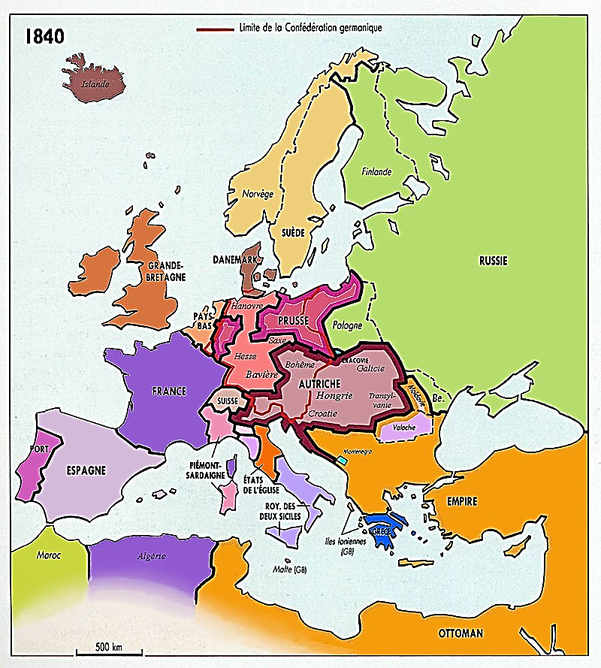
Jan.-Oct. 1853 : Crise entre la Russie et l’Empire ottoman soutenu par la France et la Grande-Bretagne ; Déclenchement de la guerre de Crimée
*Jan. 1853 : A Saint-Pétersbourg
Nicolas 1er à l’ambassadeur britannique Hamilton Seymour
A propos de l’Empire ottoman…
Nous avons sur les bras un homme malade
Et ce serait un grand malheur si un de ces jours,
il devait nous échapper, surtout avant que les dispositions nécessaires fussent prises
*Et en s’inspirant du cas polonais (!)
Il prévoit un plan de partage…
- Un Empire ottoman anatolien sous protectorat
- Les Balkans sous contrôles russe et autrichien
- L’Egypte et la Crète à la GB
NB : La France exclue…

Slide 5
Jan.-Oct. 1853 : Crise entre la Russie et l’Empire ottoman soutenu par la France et la Grande-Bretagne ; Déclenchement de la guerre de Crimée
*Fév. 1853 : A Constantinople
Arrivée de l’ambassadeur russe Alexandre Menchikov…
*Mars 1853
Menchikov formule avec rudesse, deux exigences…
1) En Palestine…
Abrogation des prérogatives faites aux catholiques
Et droit de protection russe des orthodoxes
Mais allant au-delà de la question des Lieux Saints…
2) Droit de protection russe
Des 14 millions de chrétiens orthodoxes de l’Empire ottoman
NB : Sujets ottomans sous protection ou sous souveraineté russe ?
NB : Accueil chaleureux du Russe par les Grecs de Constantinople, du plus mauvais effet sur les Turcs

Slide 6
Jan.-Oct. 1853 : Crise entre la Russie et l’Empire ottoman soutenu par la France et la Grande-Bretagne ; Déclenchement de la guerre de Crimée
*Fév. 1853 : Avec ces exigences excessives et unilatérales
La Russie se met à dos tout le monde
*Mars 1853 : Les Ottomans tergiversent
Et ils demandent l’aide de l’Angleterre et de la France…
*Mars 1853 : 1^{ères} réactions…
*Réaction de la France…
Pour l’ambassadeur français
Une conquête des âmes avant celle des territoires…
*Réaction des Britanniques…

Slide 7
Jan.-Oct. 1853 : Crise entre la Russie et l’Empire ottoman soutenu par la France et la Grande-Bretagne ; Déclenchement de la guerre de Crimée
*A Londres, pour Palmerston…
a) Aucune utilité d’obtenir la Crète et l’Egypte
NB : L’Egypte, acquisition trop coûteuse
De plus, docilité du vice-roi Abbas 1er (1848), petit-fils de Mehmet Ali, et de son suzerain ottoman Abdülmecid 1er
b) Partisan de l’intégrité ottomane
Elément d’équilibre en Europe et partenaire économique de la GB depuis 1838 : importations de textiles britanniques
Et demande croissante d’emprunts…

Slide 8
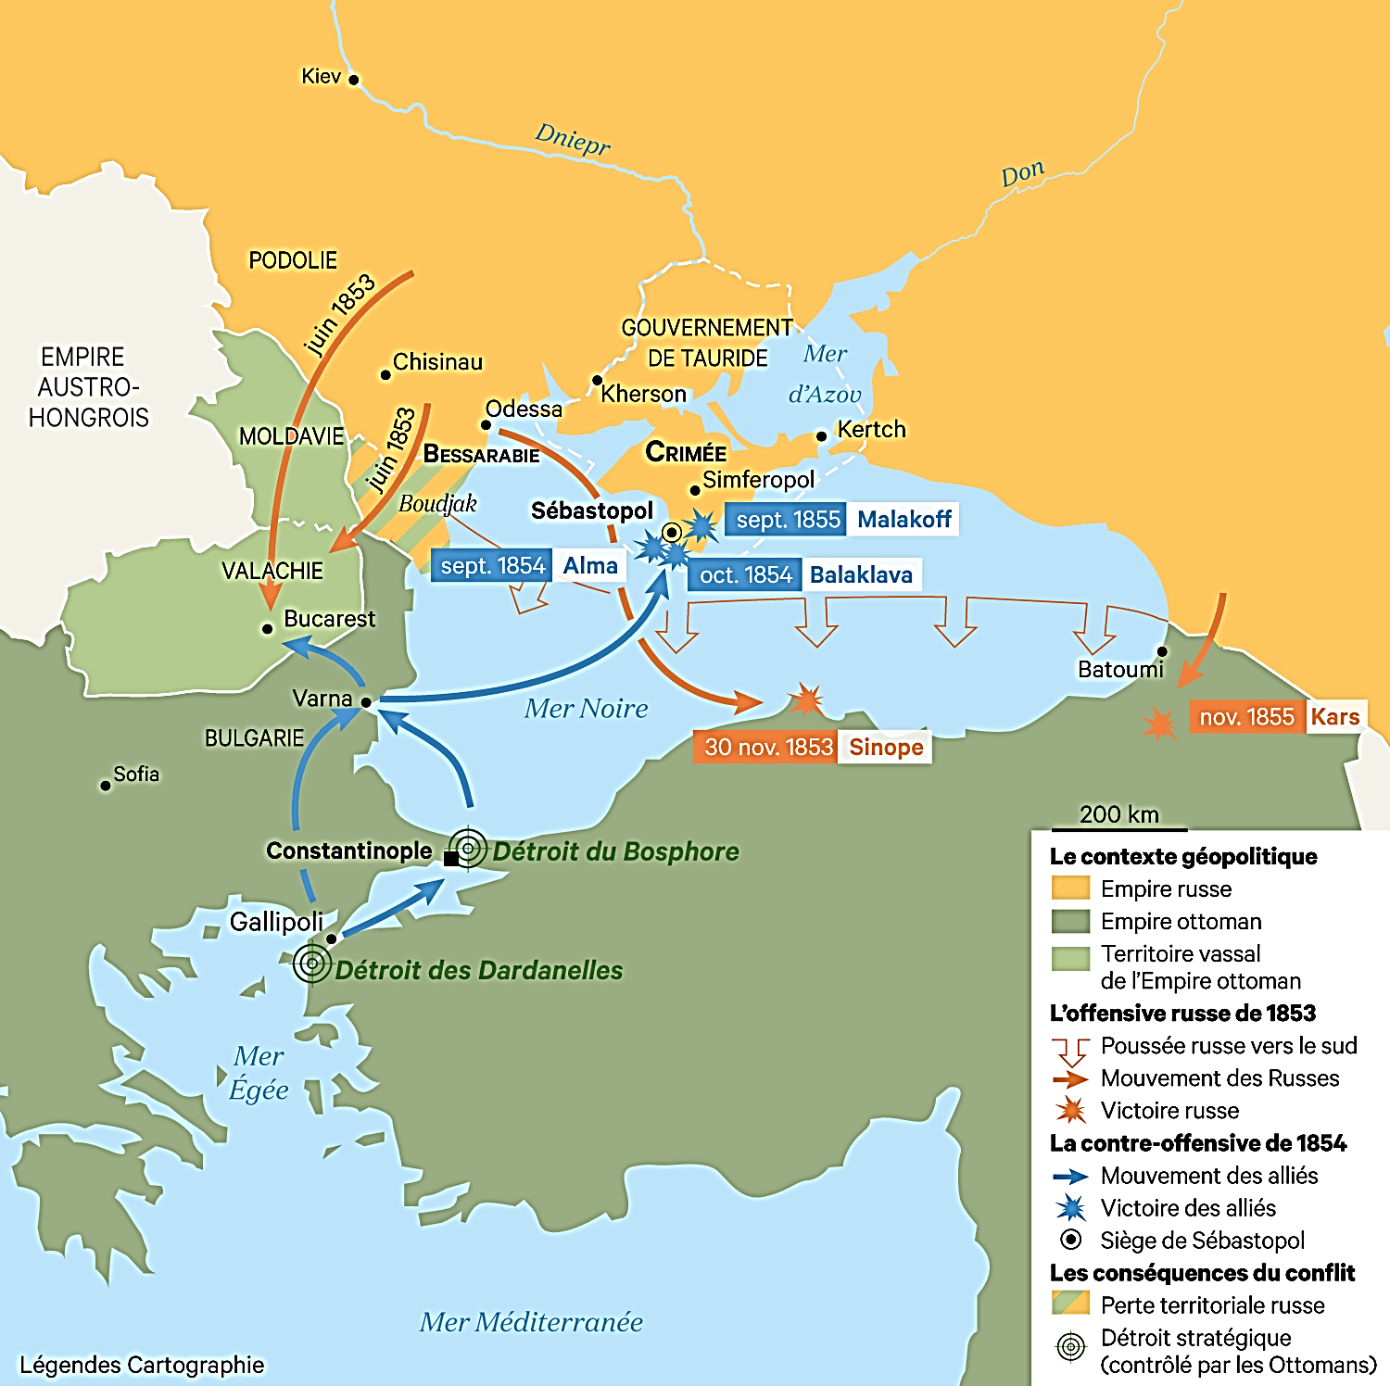
Jan.-Oct. 1853 : Crise entre la Russie et l’Empire ottoman soutenu par la France et la Grande-Bretagne ; Déclenchement de la guerre de Crimée
*Mars 1853 : Un lent processus vers la guerre se met en place En sept étapes…
1) Mai 1853 : La Porte tente de calmer le jeu…
a) En ce qui concerne Jérusalem
Un firman (décret) d’Abdülmecid tranche le différend
En faveur des orthodoxes
*Sur ce point
Britanniques et même Français acceptent de céder
b) En revanche, les Britanniques poussent les Ottomans
A résister sur la question
Du protectorat russe des populations orthodoxes
*Rappel...
Depuis les Tanzimat de 1839, la Porte garantit
La protection et la sécurité à tous les sujets ottomans

Slide 9
Jan.-Oct. 1853 : Crise entre la Russie et l’Empire ottoman soutenu par la France et la Grande-Bretagne ; Déclenchement de la guerre de Crimée
2) Mai 1853 : La rupture…
Menchikov adresse un ultimatum à la Porte
*Sur les conseils britanniques, la Porte refuse
Et Menchikov quitte Constantinople
*A ce moment-là, Nicolas 1er n’envisage pas un conflit
Mais il persévère dans
Une politique imprudente d’intimidation…
*Ainsi, en cas de refus persistant des Turcs
Occupation des principautés de Moldavie et de Valachie

Slide 10
Jan.-Oct. 1853 : Crise entre la Russie et l’Empire ottoman soutenu par la France et la Grande-Bretagne ; Déclenchement de la guerre de Crimée
3) Juin 1853 : France et GB réagissent en faveur des Ottomans
*Une opération militaire est envisagée ; Mais…
a) Du fait des neutralités de la Prusse et de l’Autriche
Des opérations terrestres sont exclues
b) En Baltique…
Les défenses russes excluent une intervention directe majeure
NB : Notamment des îles Åland, près de la Finlande russe (1809)
c) Reste donc la mer Noire…

Slide 11
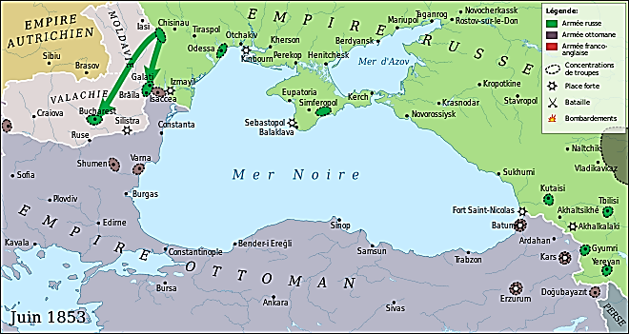
Jan.-Oct. 1853 : Crise entre la Russie et l’Empire ottoman soutenu par la France et la Grande-Bretagne ; Déclenchement de la guerre de Crimée
4) Juin 1853 : 1^{ers} mouvements…
*GB et France envoient deux escadres
Au sud des Dardanelles ; Et dans le même temps…
*Juillet 1853 : Les Russes occupent Moldavie et Valachie
*1ère réaction des Ottomans
Ils verrouillent l’accès à la Serbie pro-russe
*En revanche, contrairement aux espoirs russes
NB : En Moldavie-Valachie, souvenirs de 1848
Dans le reste des Balkans, pas de soulèvement chrétien
NB : Pas de soulèvement chrétien
Sauf en Thessalie, soutenu par le roi Othon de Grèce (!)
*Reprenons le récit…

Slide 12
Jan.-Oct. 1853 : Crise entre la Russie et l’Empire ottoman soutenu par la France et la Grande-Bretagne ; Déclenchement de la guerre de Crimée
5) Juillet 1853 : Echec du règlement international…
*La Porte réclame le retrait russe
Tout en promettant l’égalité des droits à tous les millets
*L’Autriche neutre offre sa médiation en organisant
Une conférence des ambassadeurs à Vienne…
Tandis qu’une conférence des quatre puissances
Autriche, Prusse, France et GB, se réunit à Constantinople
*Pour les grandes puissances
Internationaliser la crise…

Slide 13
Jan.-Oct. 1853 : Crise entre la Russie et l’Empire ottoman soutenu par la France et la Grande-Bretagne ; Déclenchement de la guerre de Crimée
*28 juillet 1853 : Une note de Vienne affirme que
Les traités garantissent les engagements de la Porte
A protéger tous les chrétiens de l’Empire
NB : Pour la Porte vexée, une atteinte à sa souveraineté
*Et Nicolas 1er se rapproche de Napoléon III
Cette note et la résolution de cette crise ne résoudra rien.
La fin anarchique et révolutionnaire de l’Empire ottoman approche (…) Entendons-nous avant qu’il ne soit trop tard…

Slide 14
Jan.-Oct. 1853 : Crise entre la Russie et l’Empire ottoman soutenu par la France et la Grande-Bretagne ; Déclenchement de la guerre de Crimée
6) Sept. 1853 : La guerre russo-ottomane commence
France et GB apportent leur soutien sans entrer en guerre
*Le sultan exige toujours le retrait russe
Refus de la Russie, l’Empire ottoman lui déclare la guerre…
Et les flottes franco-britanniques reçoivent l’ordre
De se préparer à traverser les Dardanelles
NB : Selon la convention de Londres de 1841
Les traverser signifie que l’Empire ottoman est en guerre
Et que France et GB sont devenus des co-belligérants (!)

Slide 15
Jan.-Oct. 1853 : Crise entre la Russie et l’Empire ottoman soutenu par la France et la Grande-Bretagne ; Déclenchement de la guerre de Crimée
*15 oct. 1853 : Après des hésitations France-GB-Turquie
Les flottes franco-britanniques pénètrent
Dans la mer de Marmara
*France et GB espèrent encore une solution diplomatique
Et pour pousser les Européens à intervenir
Les Ottomans lancent l’offensive…

Slide 16
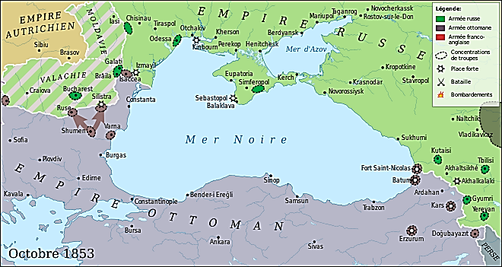
Oct. 1853-Jan. 1854 : Conflit russo-turc en Moldavie ; Attaque navale des Russes à Sinope et entrée de la flotte franco-britannique en mer Noire
*23 Oct. 1853 : A partir de Varna…
L’armée ottomane attaque sur le Danube
Elle s’empare de la forteresse de Silistrie
*Dans le Caucase, elle attaque la Géorgie
Mais sans succès,…
*La guerre commence véritablement…

Slide 17
Oct. 1853-Mars 1856 : La guerre de Crimée : La Russie vaincue face à une coalition France-Grande Bretagne-Empire ottoman-Piémont Sardaigne ; Le traité de Paris entérine l’intégrité de l’Empire ottoman

Slide 18
Oct. 1853-Jan. 1854 : Conflit russo-turc en Moldavie ; Attaque navale des Russes à Sinope et entrée de la flotte franco-britannique en mer Noire
7) Vers la guerre générale…
*23 Oct. 1853 : L’armée ottomane attaque
La guerre commence véritablement…
*Les puissances GB-France-Autriche-Prusse
Veulent encore régler le conflit internationalement
Elles proposent même un congrès de la Quintuple-Alliance
NB : Le dernier à Vérone en 1822
*Enjeu…
La renaissance désespérée de la Sainte-Alliance de 1815
Ce sera en réalité sa fin…

Slide 19
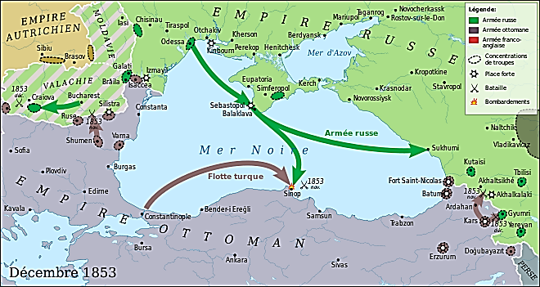
Oct. 1853-Jan. 1854 : Conflit russo-turc en Moldavie ; Attaque navale des Russes à Sinope et entrée de la flotte franco-britannique en mer Noire
*Nov. 1853 : Les Russes réagissent…
A Sinope, sur la mer Noire
La flotte russe de Pavel Nakhimov,
Partie d’Odessa et de Sébastopol…
Détruit une escadre turque
La flotte russe contrôle la mer Noire
*4 jan. 1854 : Après encore de longues hésitations
Les flottes britannique et française entrent en mer Noire…

Slide 20
Oct. 1853-Jan. 1854 : Conflit russo-turc en Moldavie ; Attaque navale des Russes à Sinope et entrée de la flotte franco-britannique en mer Noire
*Jan. 1854 : Les flottes alliées entrent en mer Noire
- Nicolas 1er exige la non-belligérance et le retrait des flottes
C’est un conflit russo-ottoman et non international
- Napoléon III propose en échange du retrait des flottes
L’évacuation des principautés
- Les Britanniques exigent un retrait unilatéral des Russes
*Mars 1854 : Après 9 mois de tergiversations, France et GB Rompent leurs relations diplomatiques avec la Russie
Et s’allient avec l’Empire ottoman contre la Russie
*Et à Londres, Palmerston propose à son gouvernement
De profiter de ce conflit pour redessiner l’Europe…

Slide 21
Mars-juin 1854 : France et Grande-Bretagne entrent en guerre contre la Russie et envoient un corps expéditionnaire à Varna ; Mais avec l’accord des Ottomans, l’Autriche occupe la Moldavie-Valachie et la Russie s’en retire
*Mars 1854 : Projet de Palmerston…
Annuler tous les progrès de la Russie depuis Pierre le Grand !
Et comme en 1919, un véritable glacis protecteur…
- Retour de la Finlande (1809) à la Suède
- Les pays baltes (1721) à la Prusse
- Restaurer la Pologne (1795)
- Crimée et Géorgie à l’Empire ottoman (1774 et 1801)
- Moldavie et Valachie à l’Autriche
Et en échange, Lombardie-Vénétie au Piémont-Sardaigne
*Reprenons le récit…

Slide 22
Mars-juin 1854 : France et Grande-Bretagne entrent en guerre contre la Russie et envoient un corps expéditionnaire à Varna ; Mais avec l’accord des Ottomans, l’Autriche occupe la Moldavie-Valachie et la Russie s’en retire
*Mars 1854
France et GB en guerre contre la Russie
1er objectif : Soutenir les Turcs à Varna…
NB : Le corps expéditionnaire est dirigé par
Le Français Saint-Arnaud, ancien d’Algérie
Et le Britannique Lord Raglan qui a perdu un bras à Waterloo
*Avril-Mai 1854
Une armée débarque à Gallipoli et rejoint Varna par terre
En mer Noire, la flotte alliée bombarde Odessa
Puis elle rejoint Varna…

Slide 23
Mars-juin 1854 : France et Grande-Bretagne entrent en guerre contre la Russie et envoient un corps expéditionnaire à Varna ; Mais avec l’accord des Ottomans, l’Autriche occupe la Moldavie-Valachie et la Russie s’en retire
*Mai 1854 : Les Franco-Britanniques sont à Varna
Objectif : Atteindre Silistrie assiégée par les Russes
Mais l’Autriche sort de sa neutralité et entre en scène…
*Juin 1854
L’Autriche, inquiète de la présence russe dans les Balkans
Exige et obtient le retrait russe
NB : Les Russes se retireront en août-sept. 1854
*Moldavie et Valachie occupées conjointement
Par les Autrichiens et les Ottomans
*Conséquences…

Slide 24
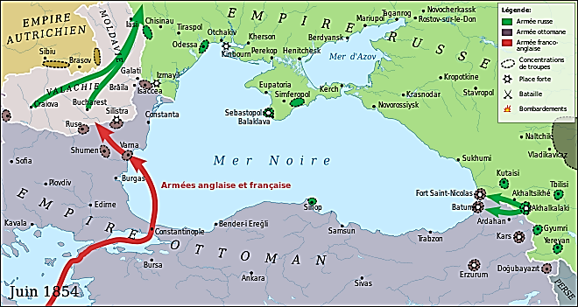
Sept. 1854-Sept. 1855 : Le siège de Sébastopol
*Conséquences…
a) L’Autriche bloque toute avancée vers la Bessarabie russe
b) Pour les alliés, la situation à Varna devient sans intérêt
Et ils décident d’attaquer la Crimée et Sébastopol
*Sébastopol…
Clé de la puissance militaire et navale russe en mer Noire
Et dont la chute écarterait toute menace
*Objectif : Une victoire rapide
Ce ne sera pas le cas…

Slide 25
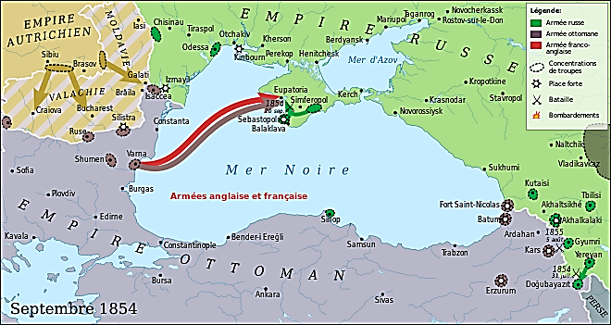
Sept. 1854-Sept. 1855 : Le siège de Sébastopol
*Sept. 1854 : Après deux mois de préparation
Les Alliés : Français, Britanniques et Turcs
Débarquent en Crimée…
Dans la baie de Kalamita, près d’Eupatoria
A 45 km au nord de Sébastopol…
NB : Août 1854 : Dans le même temps , en Baltique
Les Alliés bombardent et démolissent
La forteresse des îles russes Åland

Slide 26
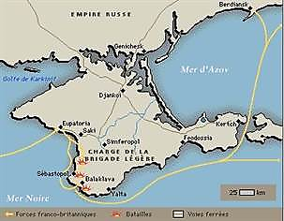
Sept. 1854-Sept. 1855 : Le siège de Sébastopol
*14 sept. 1854 : Après le débarquement à Eupatoria
Objectif : S’emparer rapidement de Sébastopol
*Mais avant cela s’en approcher
En quatre étapes…
a) 20 sept. 1854 : Au nord de la ville, sur la rivière Alma
Par mer et par terre…
Les Alliés, menés par Saint-Arnaud et Lord Raglan
Battent les troupes de l’amiral russe Menchikov
Le siège commence…

Slide 27
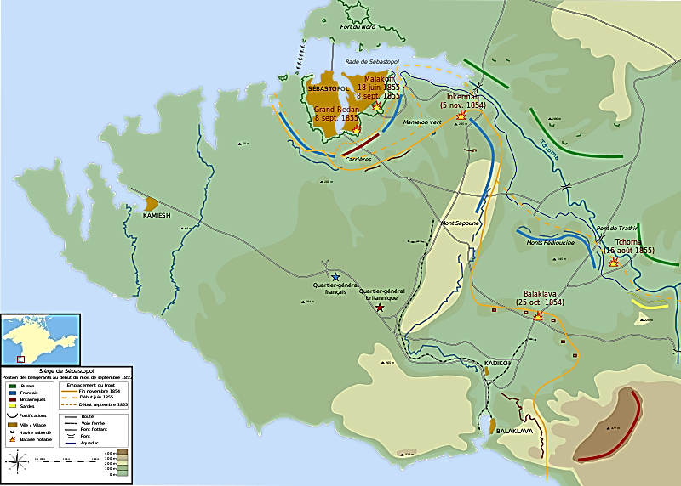
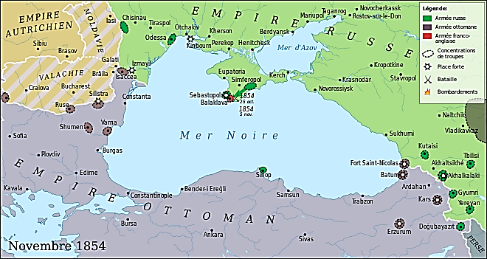
Sept. 1854-Sept. 1855 : Le siège de Sébastopol
b) 9 oct. 1854 : Au nord…
Les Alliés sont en vue de Sébastopol
NB : Saint-Arnaud meurt du choléra
Il est remplacé par le général Canrobert
c) 25 oct. 1854 : Au sud…
Débarquement et victoire alliée à Balaklava
NB : Malgré la désastreuse charge de la brigade légère

Slide 28
Sept. 1854-Sept. 1855 : Le siège de Sébastopol
d) 5 nov. 1854 : Et enfin à l’est, à Inkerman…
Après la dernière victoire alliée
Sébastopol se retrouve encerclée
*Dans Sébastopol, le général russe Totleben
Saborde ses navires ancrés dans la rade
Interdisant ainsi l'accès au port
*Conséquence : Aucune solution rapide n’est possible
Et Alliés et Russes se retrouvent bloqués dans le siège…

Slide 29
Sept. 1854-Sept. 1855 : Le siège de Sébastopol
*Le siège de Sébastopol va durer une année entière
Quatre points pour comprendre…
a) Les Russes sont désavantagés
Car les alliés bénéficient d’innovations technologiques…
- Conserves, bateaux à vapeur, chemin de fer, fusils à canon rayé
- Un télégraphe sur place relié à Bucarest permet
Une intervention en quelques heures des gouvernements franco-britanniques dans le déroulement des opérations
Impensable auparavant
b) Le choléra et le froid va tuer plus que le feu

Slide 30
Sept. 1854-Sept. 1855 : Le siège de Sébastopol
c) La Russie possède une armée d’un million d’hommes
Mais elle doit les déployer aux frontières menacées
- En Baltique et Finlande, contre la flotte britannique
- Dans le Caucase, contre les Turcs
Et contre les Tcherkesses et les Tchétchènes de l’émir Chamil
*De ce fait, à Sébastopol…
Pas de supériorité numérique des Russes
A la fin de la guerre : 200 000 Russes contre 220 000 Alliés
d) Enfin et surtout, la Russie…
En acceptant de se défendre à la périphérie
Au lieu d’attirer l’ennemi vers l’intérieur
Et de l’obliger à allonger ses lignes…
NB : Comme en 1812 et en 1941
C’est l’inverse qui se passe
Sébastopol se situe à 1 500 km de Moscou…
*Reprenons le récit…

Slide 31
Sept. 1854-Sept. 1855 : Le siège de Sébastopol
*Sept. 1854 : Le siège de Sébastopol s’installe…
Et malgré le terrible hiver 1854-55
La volonté des Alliés ne va pas faiblir…
a) Déc. 1854 : Diplomatiquement…
Ils parviennent à isoler la Russie
Traités d’alliance
Avec l’Autriche de François-Joseph
Et le Piémont-Sardaigne de Cavour, ministre de V.-Emma. II
NB : Envoi de 17 000 Piémontais

Slide 32
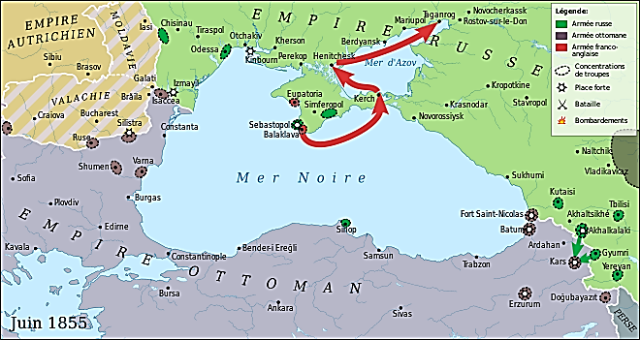
Sept. 1854-Sept. 1855 : Le siège de Sébastopol
b) Avril-mai 1855 : Militairement…
Ils parviennent à isoler totalement la ville
*Sur terre…
A Sébastopol, intense bataille d’artillerie
*Sur mer…
Les Alliés prennent Kertch et occupent la mer d’Azov
Empêchant ainsi l’arrivée de renforts russes…
NB : Mars 1855 : Mort de Nicolas 1er
Son fils Alexandre II lui succède

Slide 33
Sept. 1854-Sept. 1855 : Le siège de Sébastopol
*Août 1855 : Les Russes tentent de briser le siège
En attaquant au nord et à l’est de la ville…
*Sur le fleuve Tchernaïa
L’armée russe de secours de Mikhaïl Gortchakov
Est battue par les Franco-Piémontais du général Pélissier
*Dernière tentative russe pour libérer Sébastopol
*Et enfin…

Slide 34
Sept. 1854-Sept. 1855 : Le siège de Sébastopol
*8 sept. 1855 : Les Français de Mac-Mahon
Prennent les forts de Malakoff et du Grand Redan
J’y suis, j’y reste
*11 sept. 1855 : Sébastopol se rend
Mais la guerre n’est pas encore terminée…

Slide 35
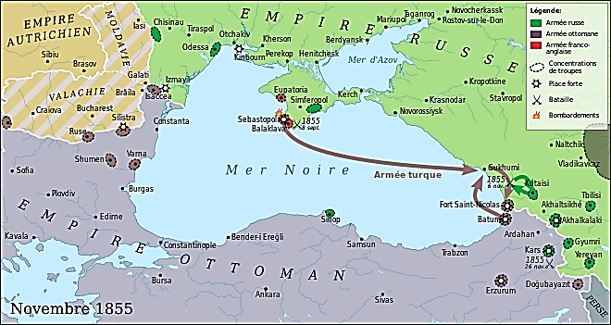
Oct.-Nov. 1855 : Derniers mouvements : Les Alliés occupent les bouches du Dniepr ; Au-delà du Caucase, les Russes s’emparent de Kars
*Oct. 1855 : Les Franco-Britanniques occupent Kinburn
Aux bouches du Dniepr
*Nov. 1855 : En revanche, dans le Caucase
Les Turcs échouent dans leur nouvelle attaque de la Géorgie
Et les Russes s’emparent de Kars
*Face à cette situation bloquée
La paix devient urgente…

Slide 36
Mars 1856 : Traité de Paris : La Russie renonce à toute ingérence dans l’Empire ottoman ; Elle cède les bouches du Danube ; Démilitarisation de la mer Noire
*Dès sept. 1855 : Le nouveau tsar Alexandre II (mars 1855)
A entamé des négociations de paix…
*Mais les Britanniques veulent pousser à fond leurs avantages
Et envoyer un corps expéditionnaire contre Saint-Pétersbourg
*Pour l’Autriche, cette guerre n’a que trop duré
Car elle menace l’équilibre et la paix en Europe ; En effet…
a) La Russie cherche l’alliance de la Prusse
La Prusse, ennemie de l’Autriche en Allemagne
b) L’empereur français Napoléon III
Souhaite un vaste remaniement européen
Au nom du principe des nationalités ; Notamment…
Polonais, Roumains, Italiens de l’Empire autrichien
NB : Participation du Piémont à la guerre de Crimée
*Mais finalement…

Slide 37
Mars 1856 : Traité de Paris : La Russie renonce à toute ingérence dans l’Empire ottoman ; Elle cède les bouches du Danube ; Démilitarisation de la mer Noire
*Déc. 1855 : La GB s’effraie des ambitions françaises
La France ne veut pas humilier la Russie (!)
Et ainsi, les deux se rapprochent de l’Autriche pacificatrice
*Résultat…
L’Autriche menace la Russie de rejoindre la coalition
Et envoie un ultimatum à la Russie
NB : Fin de 40 ans de Sainte-Alliance
*La Russie accepte
Epilogue…

Slide 38
Mars 1856 : Traité de Paris : La Russie renonce à toute ingérence dans l’Empire ottoman ; Elle cède les bouches du Danube ; Démilitarisation de la mer Noire
*Mars 1856 : Traité de Paris : Russie, Autriche, France, GB Empire ottoman, Piémont-Sardaigne et Prusse
En quatre points…
a) L’Empire ottoman, vainqueur…
*Son intégrité est à nouveau garantie
Tout recul territorial ou partage sont écartés (!)
Et il est admis à égalité dans le concert européen
NB : Fin du projet grec de Catherine II, depuis 1770

Slide 39
Mars 1856 : Traité de Paris : La Russie renonce à toute ingérence dans l’Empire ottoman ; Elle cède les bouches du Danube ; Démilitarisation de la mer Noire
b) Les principautés danubiennes ; Plus la Serbie…
*Bien que toujours vassales et tributaires de la Porte
Elles restent autonomes, et leurs autonomies
Sont placées sous la garantie collective des puissances
NB : Pour le Danube…
Après la libre-circulation instaurée en 1829
Création d’une Commission européenne
Les principautés n’en feront parties qu’en 1878

Slide 40
Mars 1856 : Traité de Paris : La Russie renonce à toute ingérence dans l’Empire ottoman ; Elle cède les bouches du Danube ; Démilitarisation de la mer Noire
c) La Russie, vaincue…
*Territorialement, quelques pertes…
- La Russie rend Kars à l’Empire ottoman
- Et à la Moldavie, la Russie cède le sud de la Bessarabie
Et donc l’accès au Danube,
NB : La Moldavie retrouve un accès à la mer Noire
Perdu depuis 1484
*Modicité des changements territoriaux
En revanche, 1er recul russe depuis le XVIIe siècle…

Slide 41
Mars 1856 : Traité de Paris : La Russie renonce à toute ingérence dans l’Empire ottoman ; Elle cède les bouches du Danube ; Démilitarisation de la mer Noire
*Militairement, reculs également…
- Dans la Baltique, les îles Åland sont démilitarisées
- En Crimée, la forteresse de Sébastopol est démantelée
- Et surtout, la mer Noire est neutralisée
NB : Empêcher la Russie de mettre la main sur les Détroits
*Cette neutralisation de la mer Noire donne
Un avantage aux Ottomans et à leurs alliés en cas de guerre
*En revanche, pour la Russie…
Plus aucun accès direct à la Méditerranée
Et au sud, son territoire devient complètement vulnérable
*Et enfin…

Slide 42
Mars 1856 : Traité de Paris : La Russie renonce à toute ingérence dans l’Empire ottoman ; Elle cède les bouches du Danube ; Démilitarisation de la mer Noire
d) Les populations chrétiennes de l’Empire ottoman…
*Tout en rejetant le protectorat russe sur les chrétiens
GB et France poussent la Porte
A proclamer un grand édit d’émancipation
*Fév. 1856 : Le sultan Abdülmecid a promulgué
Le Hatti-Humayoun, un édit d’émancipation de ses sujets non-musulmans, non en tant qu’individus mais en tant que communauté, les millets
*Une égalité collective, pas d’égalité juridique individuelle
En revanche, toutes les fonctions administratives
Sont ouvertes aux non-musulmans
NB : L’Empire ottoman a-t-il agi trop tard ?
A la même époque, les juifs européens ne sont pas partout émancipés ; Et dans l’Europe coloniale en formation
Les colonisés sont considérés comme des sujets
La Porte institutionnalise le système des millets
Plus aucune discrimination sur une base religieuse
Chaque confession non-musulmane se dote d’une constitution avec un chef religieux et un conseil élu
Libre gestion de ses affaires internes et le principe de la personnalité des lois en matière de statut personnel (droit de la famille et des successions) est réaffirmé
NB : Une évolution se dessine par ailleurs
Les hiérarchies religieuses perdent de l’influence au profit de ces structures plus laïques

Slide 43
*1856 : Bilan…
La fin de la guerre de Crimée
Marque un tournant dans l’histoire européenne…
a) Pour l’Empire ottoman…
*Il semble avoir acquis définitivement
Une pleine et entière reconnaissance en Europe
*Mais en réalité…
En se posant en garants de l’application du traité de Paris
Les puissances européennes revendiquent donc
Un droit d’ingérence permanent
*Sans compter en interne, les aspirations nationales
Qui ne se sont pas éteintes
Une histoire qui ne finit pas
A suivre…

Slide 44
b) Pour l’Europe, la fin de la Sainte-Alliance…
*Depuis 1815, la Sainte-Alliance, le système Metternich
Issus du congrès de Vienne
Régissent la politique diplomatique de l’Europe
*Le système Metternich, à savoir
Une cohésion politique et un équilibre
Au service du maintien des pouvoirs légitimes européens
Une société d’assurance pour régimes et monarques absolus
*Un système dirigé politiquement par l’Autriche
Et garanti militairement par la Russie

Slide 45
*1856
Le manque de solidarité de l’Autriche envers la Russie
Et leur brouille durable à propos des Balkans
Met fin à 40 années de Sainte-Alliance
Conséquences…
*Pour l’ensemble du continent…
Le système d’assurance plus ou moins consensuel disparaît
Et à la place, retour au jeu incertain des alliances
NB : Qui n’avait pas complètement disparu
*Pour la Russie…
Rejetée à l’ouest, elle va reporter ses efforts vers l’est
- D’abord, terminer la conquête du Caucase
- Ensuite, reprendre la conquête de l’Asie centrale
NB : 1839 : 1er gros échec ; A suivre…
*Quant à l’Autriche…

Slide 46
*L’Autriche…
*1856 : Avec la fin de la Sainte-Alliance
Elle perd son rôle d’arbitre sur le continent
*Et contrairement à 1849
L’Autriche affaiblie ne pourra plus compter
Sur les autres puissances, et notamment la Russie…
Pour l’aider à contenir à nouveau, les aspirations nationales
De ses adversaires vaincus du Printemps des peuples…

Slide 47
*Ce seront les nationalistes hongrois à l’est
A revoir…
*Mais surtout, le Piémont-Sardaigne au sud
Et la Prusse au nord
*Piémont et Prusse qui profiteront de cet affaiblissement
Pour affirmer et réussir leurs projets d’unification
Celui de l’Italie pour l’un et de l’Allemagne pour l’autre
*Commençons par l’unification italienne
La 1ère chronologiquement
Et revenons en 1849…

